Slide 1

경 매 나 라
Kosta 109기
김윤소 정다운 김지영 김시진 배지현

Slide 2

목차
프로젝트 개요
DB 설계
구조도
상세 화면
시연

Slide 3
프로젝트 개요
DB 설계
구조도
상세 화면
시연

Slide 4


프로젝트 개요
1. 소개
-> 고객들이 자유롭게 소장품을 사고 팔 수 있는 중고 경매 사이트
-> 고객들 서로 편리하게 소통하고 이들의 정보를 효율적으로 관리할 수 있는 사이트

Slide 5
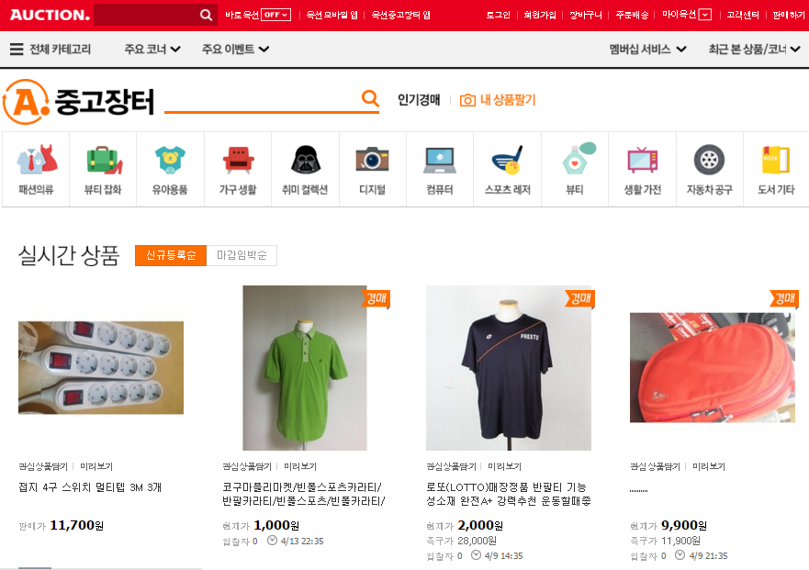
프로젝트 개요
2. 벤치마킹
회원정보
검색창
상품카테고리
상품목록

Slide 6
프로젝트 개요
DB 설계
구조도
상세 화면
시연

Slide 7
DB 설계
SELL
(상품 판매)
1
N
MEMBERS
(회원)
BID
(입찰)
PRODUCTS
(상품)
M
N
M
N
FAVORITE
(관심 상품)

Slide 8
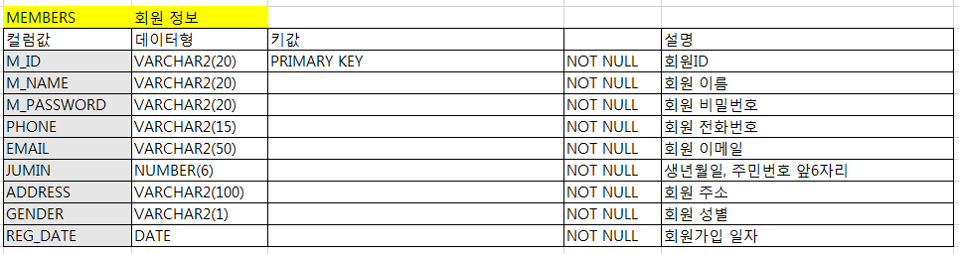
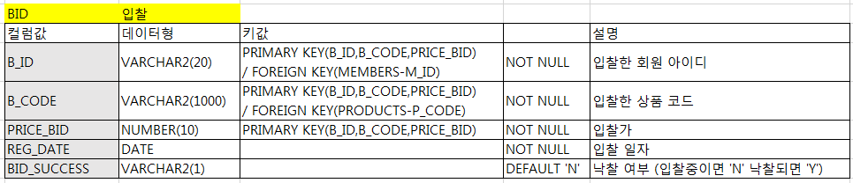
프로젝트 구조도
DB 설계
회원 테이블(MEMBERS)
입찰 테이블(BID)

Slide 9
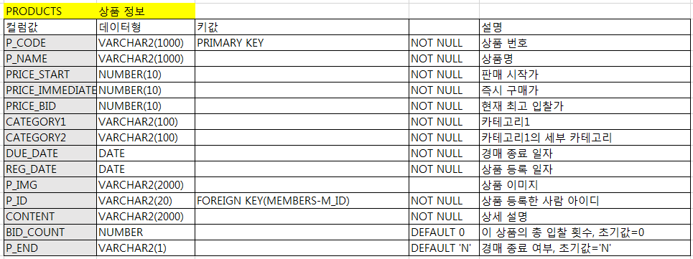
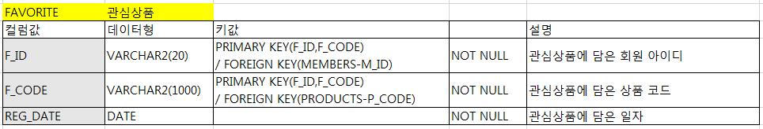
프로젝트 구조도
DB 설계
상품 테이블(PRODUCTS)
관심상품 테이블(FAVORITE)

Slide 10
프로젝트 개요
DB 설계
구조도
상세 화면
시연

Slide 11
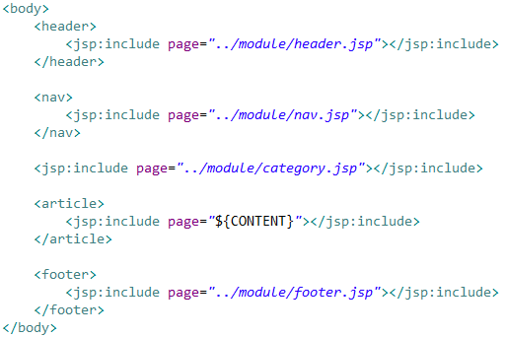
프로젝트 구조도
프로젝트 구조도
template.jsp

Slide 12
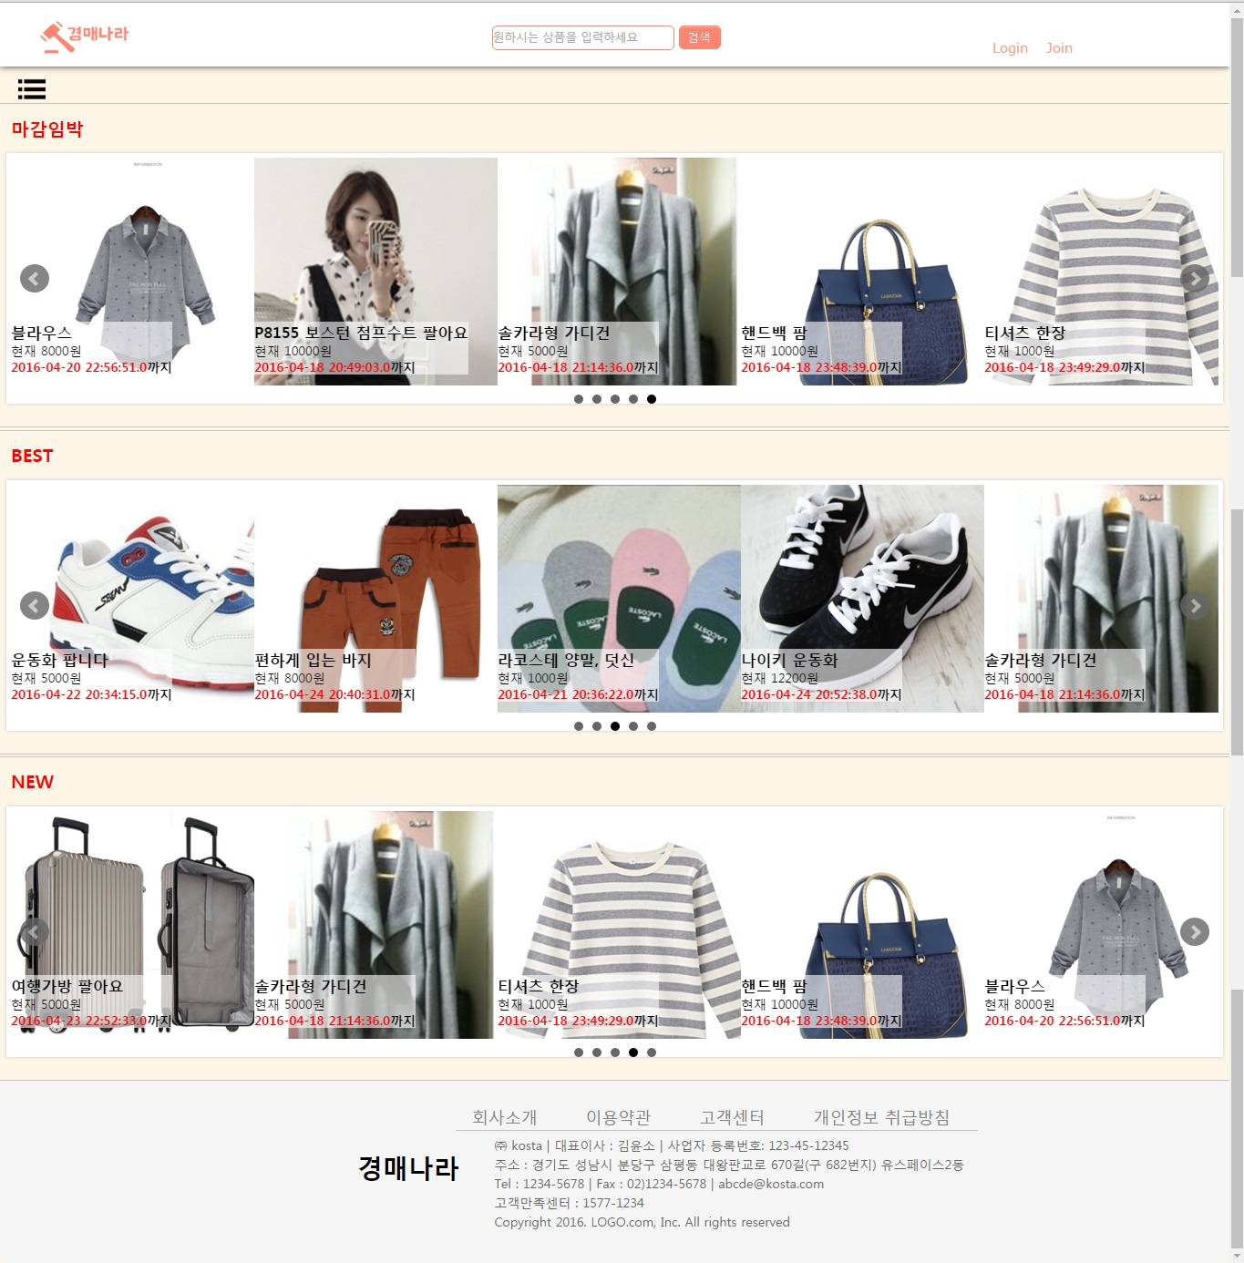
Nav
Header
Category
${Content}
프로젝트구
조
도
Footer

Slide 13

프로젝트 구조도
로고 – 메인 화면으로 이동
MainFormAction.java
Header
Nav
Category
${Content}
검색 – 검색어에 해당하는 리스트
SearchResultFormAction.java
Footer

Slide 14
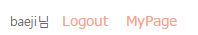
프로젝트 구조도
# 로그인 하지 않은 상태
Login – 로그인 페이지로 이동 LoginFormAction.java
Join – 회원가입 페이지로 이동 AgreementAction.java
Header
Nav
Category
${Content}
# 일반 회원 로그인 한 상태
Logout – 로그아웃
MyPage – 마이페이지 MyPageFormAction.java
# 관리자 로그인 한 상태
Logout – 로그아웃
AdminPage – 관리자페이지 AdminMainAction.java
Footer

Slide 15
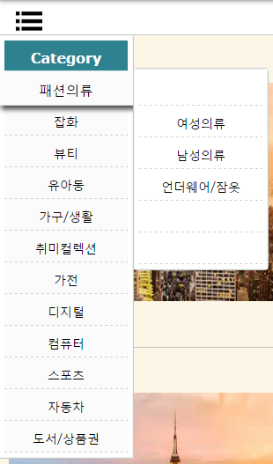

프로젝트 구조도
Header
Nav
Category
${Content}
Footer

Slide 16
프로젝트 구조도
mainForm.jsp
loginForm.jsp
sell_writeForm.jsp
myPageForm.jsp
searchResultForm.jsp
…
Header
Nav
Category
${Content}
Footer

Slide 17
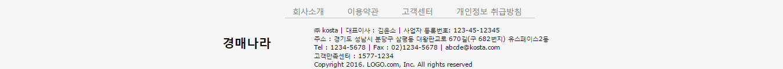
프로젝트 구조도
해당하는 새 창이 뜸
회사소개 intro.jsp
이용약관 agree1.jsp
개인정보 취급방침 agree2.jsp
Header
Nav
Category
${Content}
고객센터 – 고객센터 페이지로 이동
CustomerCenterAction.java
Footer

Slide 18
프로젝트 개요
DB 설계
구조도
상세 화면
시연

Slide 19
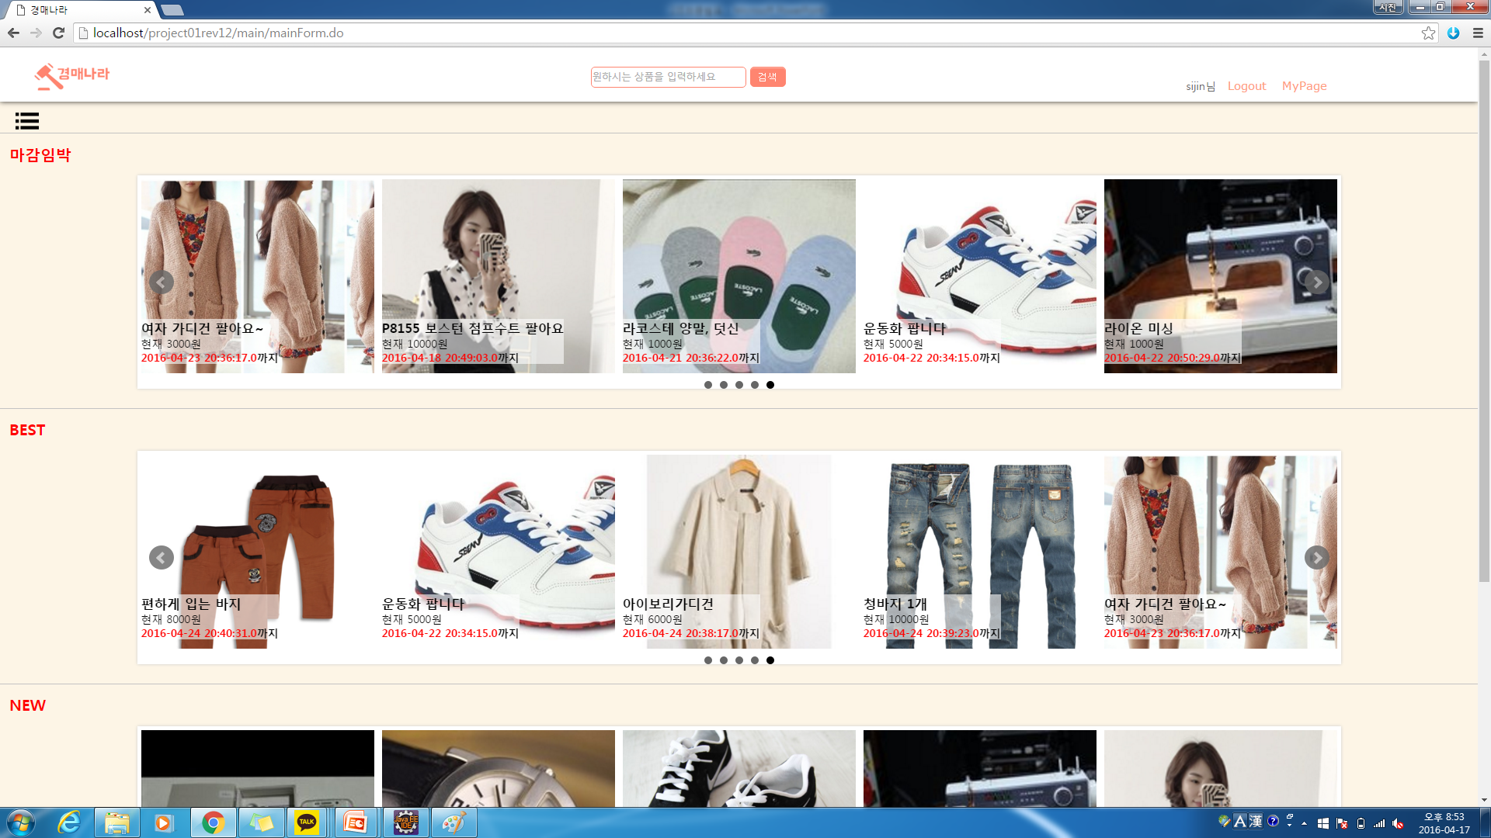
상세 화면
마감임박 순으로 정렬
select *
from (select * from products where p_end='N‘ order by due_date) where rownum<=5
위의 sql문을 사용하여 리스트 출력
1. 메인화면 – 마감임박 / BEST / NEW

Slide 20
상세 화면
BEST(입찰건수) 순으로 정렬
select *
from (select * from products where p_end='N‘ order by bid_count desc)
where rownum<=5
위의 sql문을 사용하여 리스트 출력
1. 메인화면 – 마감임박 / BEST / NEW

Slide 21
상세 화면
1. 메인화면 – 마감임박 / BEST / NEW
신규등록 순으로 정렬
select *
from (select * from products where p_end='N‘ order by reg_date desc) where rownum<=5
위의 sql문을 사용하여 리스트 출력

Slide 22
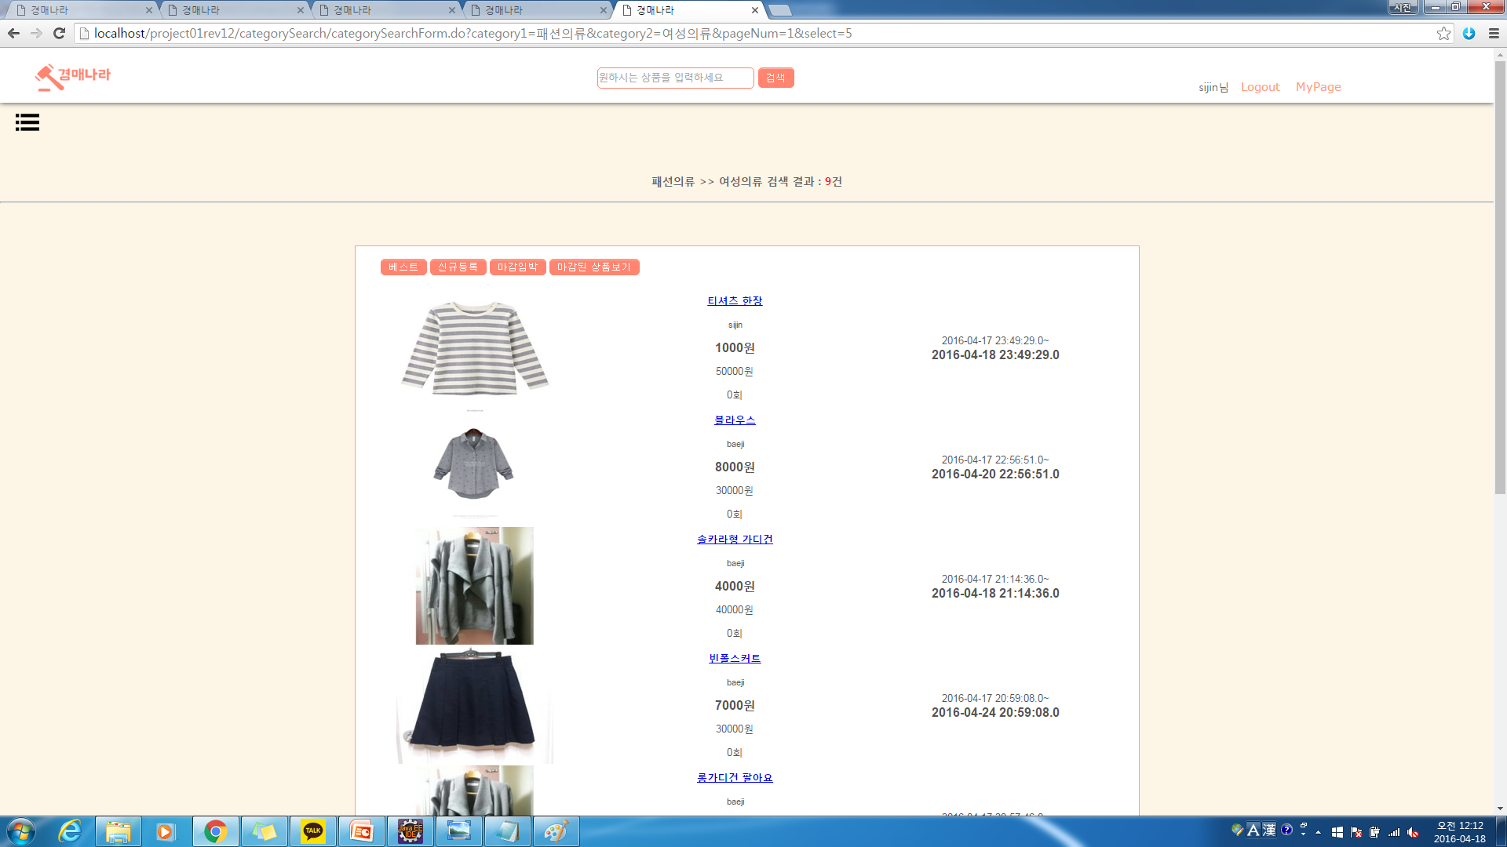
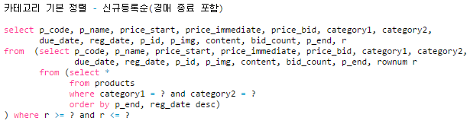
상세 화면
2. 카테고리&검색어 검색 결과

Slide 23
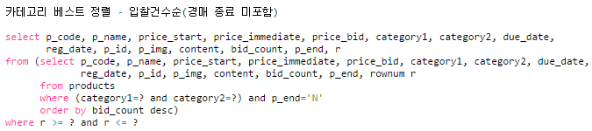
상세 화면
2. 카테고리&검색어 검색 결과

Slide 24
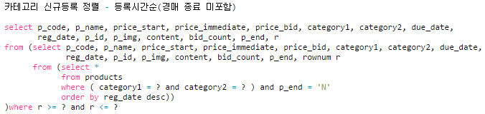
상세 화면
2. 카테고리&검색어 검색 결과

Slide 25
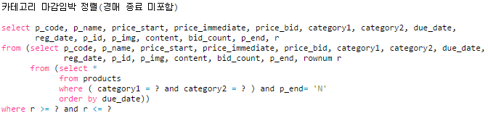
상세 화면
2. 카테고리&검색어 검색 결과

Slide 26
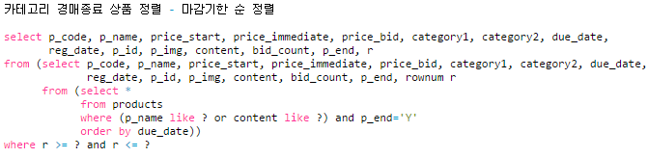
상세 화면
2. 카테고리&검색어 검색 결과

Slide 27
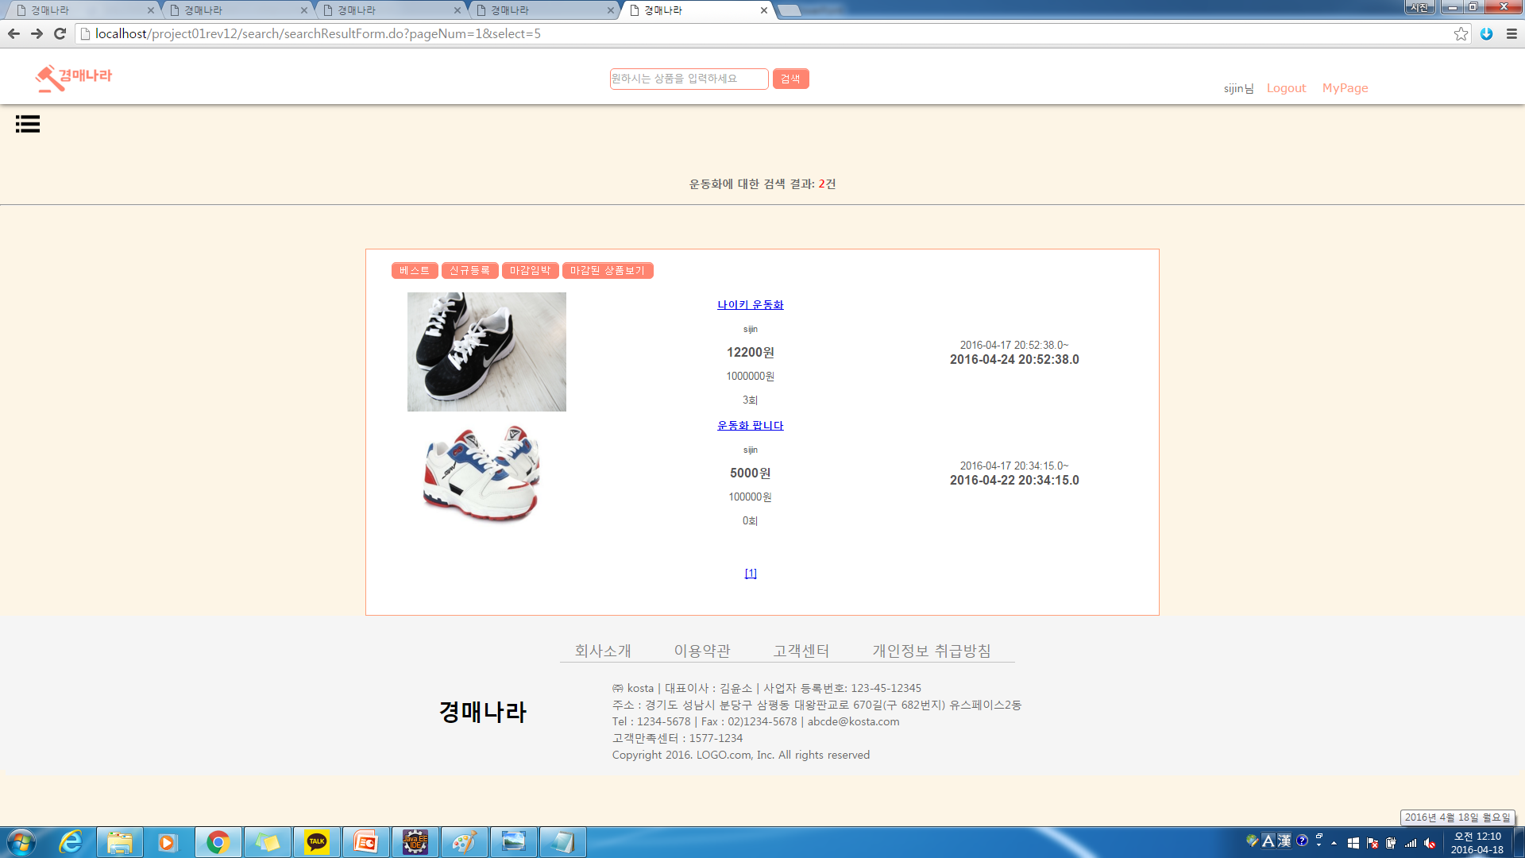
상세 화면
정렬방식은 카테고리 검색 결과와 동일
pstmt=conn.prepareStatement
("select p_code, p_name, price_start, price_immediate, price_bid, category1, category2, due_date, reg_date, p_id, p_img, content, bid_count, p_end, r from (select p_code, p_name, price_start, price_immediate, price_bid, category1, category2, due_date, reg_date, p_id, p_img, content, bid_count, p_end, rownum r from (select * from products where p_name like ? or content like ? order by p_end, reg_date desc)) where r >= ? and r <= ? ");
pstmt.setString(1, "%"+word+"%");
pstmt.setString(2, "%"+word+"%");
pstmt.setInt(3, start);
pstmt.setInt(4, end);
rs=pstmt.executeQuery();
카테고리 검색 결과와 sql문은 거의 동일하나,
검색어를 word로 받아와서 상품명과 상세 내용에
포함되는 단어가 있는지 검색하여 출력
2. 카테고리&검색어 검색 결과

Slide 28
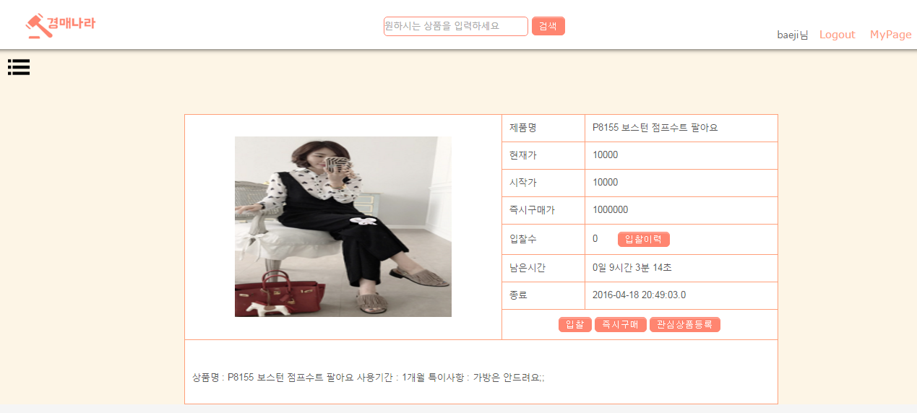
상세 화면
3. 상품 상세보기 페이지 - 입찰
Notes:
시작가와 즉시구매가는 상품을 올릴 때 지정한 가격이고, 현재가는 현재 최고 입찰가를 의미합니다.
입찰버튼 클릭하면 입찰 페이지로 이동합니다.

Slide 29
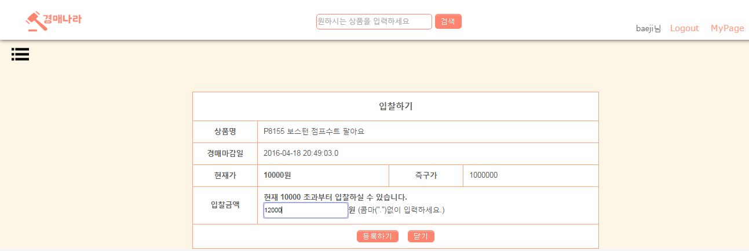
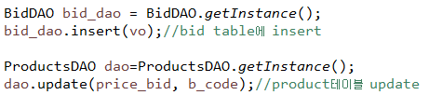
상세 화면
3. 상품 상세보기 페이지 - 입찰
상품 테이블 update
sb.append("UPDATE PRODUCTS ");
sb.append("SET PRICE_BID = ?, BID_COUNT = BID_COUNT+1 ”); sb.append(“WHERE P_CODE = ?");
pstmt = conn.prepareStatement(sb.toString());
pstmt.setLong(1, price_bid);
pstmt.setString(2, b_code);
pstmt.executeUpdate();
입찰 테이블 insert
sb.append("INSERT INTO BID(b_id, b_code, price_bid, reg_date)");
sb.append(" VALUES(?, ?, ?, ?)");
pstmt = conn.prepareStatement(sb.toString());
pstmt.setString(1, vo.getB_id());
pstmt.setString(2, vo.getB_code());
pstmt.setLong(3, vo.getPrice_bid());
pstmt.setTimestamp(4, vo.getReg_date());
pstmt.executeUpdate();
Notes:
입찰금액에 현재가보다 큰 금액을 입력하고 등록하기 버튼을 누르면 / 입찰 테이블에 정보가 insert되고, products테이블에 현재 입찰가가 update됩니다.

Slide 30
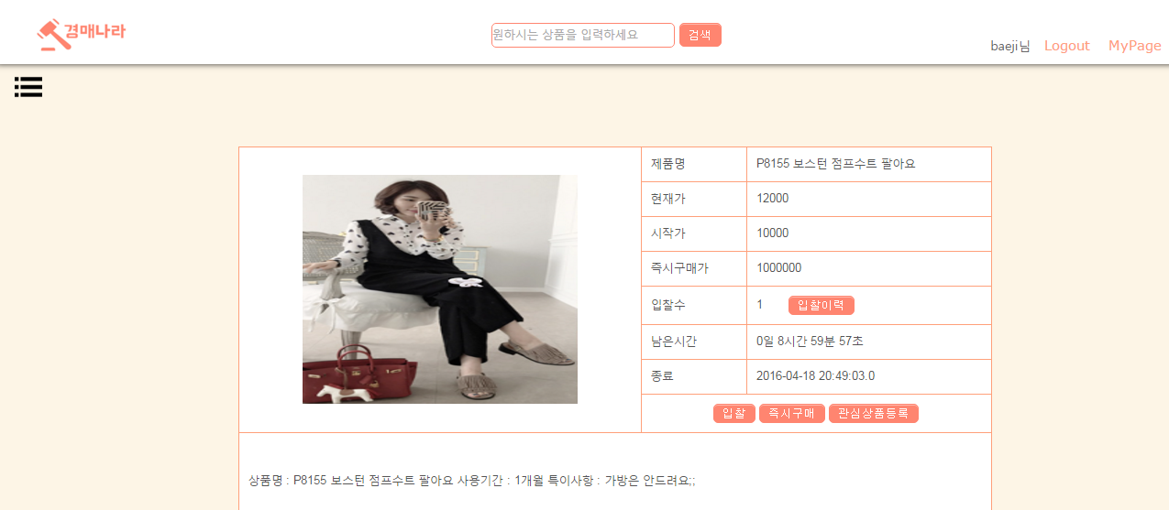
상세 화면
4. 상품 상세보기 페이지 - 입찰이력
Notes:
입찰 후 입찰 수가 하나 증가했고, 현재가가 12000원으로 바뀐 것을 볼 수 있습니다.
입찰 이력버튼을 누르면 입찰 이력 페이지로 이동합니다.

Slide 31
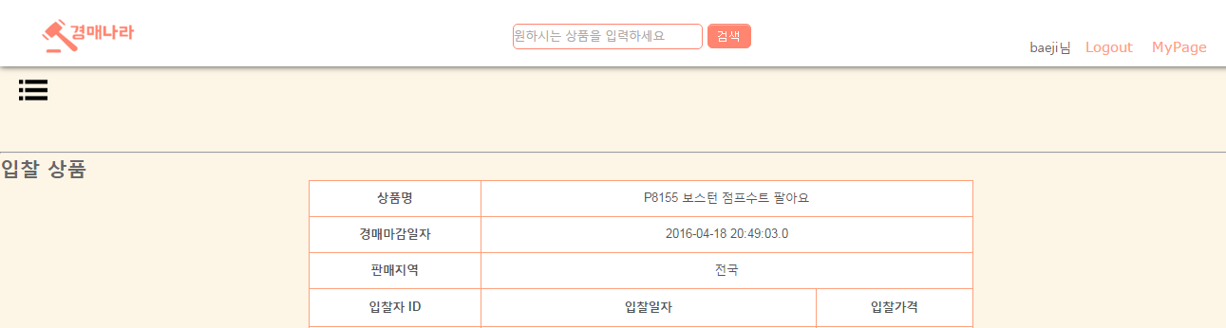
상세 화면
4. 상품 상세보기 페이지 - 입찰이력

Slide 32
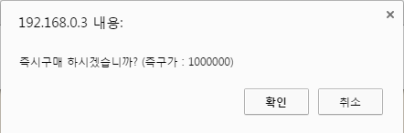
상세 화면
5. 상품 상세보기 페이지 - 즉시구매
Notes:
즉시구매 버튼을 클릭하고 확인을 선택하면 즉시구매가 됩니다.

Slide 33
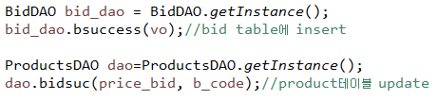
상세 화면
5. 상품 상세보기 페이지 - 즉시구매
입찰 테이블 insert
sb.append("INSERT INTO BID(b_id, b_code, price_bid, reg_date, bid_success)");
sb.append(" VALUES(?, ?, ?, ?, ?)");
pstmt = conn.prepareStatement(sb.toString());
pstmt.setString(1, vo.getB_id());
pstmt.setString(2, vo.getB_code());
pstmt.setLong(3, vo.getPrice_bid());
pstmt.setTimestamp(4, vo.getReg_date());
pstmt.setString(5, "Y");
pstmt.executeUpdate();
즉시구매를 하는 경우 입찰과는 다르게 바로 낙찰이 되고, 경매종료가 되므로
낙찰 여부를 나타내는 Bid_succes를 ‘Y’로 insert
상품 테이블 update
sb.append("UPDATE PRODUCTS ");
sb.append("SET PRICE_BID = ?, p_end = 'Y', BID_COUNT = BID_COUNT+1 WHERE P_CODE = ?");
pstmt = conn.prepareStatement(sb.toString());
pstmt.setLong(1, price_bid);
pstmt.setString(2, b_code);
pstmt.executeUpdate();
즉시구매를 하는 경우 경매종료가 되므로 경매 종료를 나타내는 p_end를 ‘Y’로 update
Notes:
즉시구매 버튼을 클릭하고 확인을 선택하면 즉시구매가 됩니다.

Slide 34
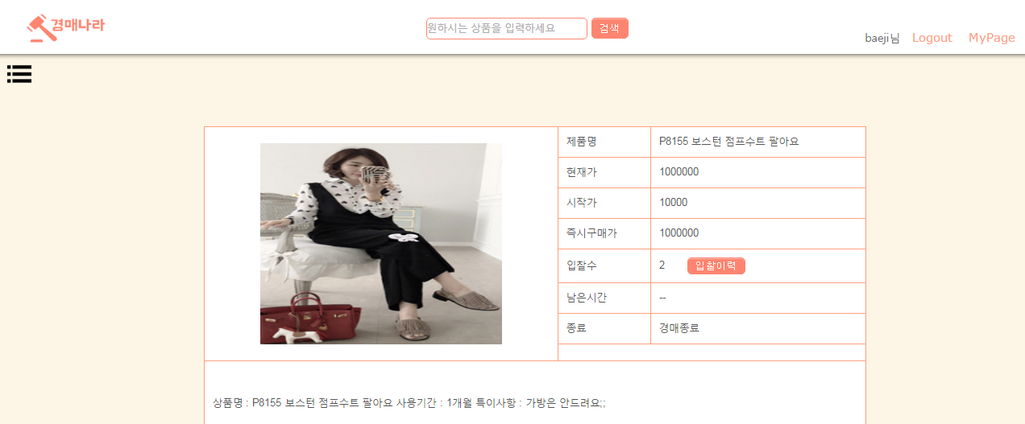
상세 화면
5. 상품 상세보기 페이지 - 즉시구매
Notes:
즉시구매를 하게 되면 마감시간과 상관없이 경매가 종료되고 즉시구매를 한 사람이 낙찰 된다. 경매가 종료된 상품은 입찰, 즉시구매, 관심상품담기 버튼이 사라진다.

Slide 35
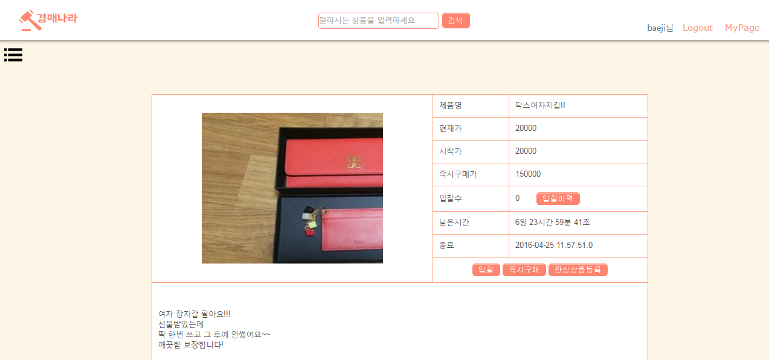
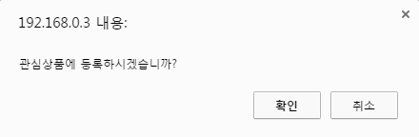
상세 화면
6. 상품 상세보기 페이지 - 관심상품
Notes:
관심상품버튼을 누르면 관심상품에 담겠냐고 묻는 팝업창이 뜨고, 확인을 누르면 관심상품에 추가된다.

Slide 36
상세 화면
6. 상품 상세보기 페이지 - 관심상품
관심상품 테이블 insert
sb.append("INSERT INTO FAVORITE(F_ID, F_CODE, REG_DATE)");
sb.append(" VALUES(?, ?, ?)");
pstmt = conn.prepareStatement(sb.toString());
pstmt.setString(1, vo.getF_id());
pstmt.setString(2, vo.getF_code());
pstmt.setTimestamp(3, vo.getReg_date());
pstmt.executeUpdate();
관심상품 등록 버튼을 누르면 관심상품 테이블에 아이디와 상품코드, 등록시간이 insert 됨.

Slide 37
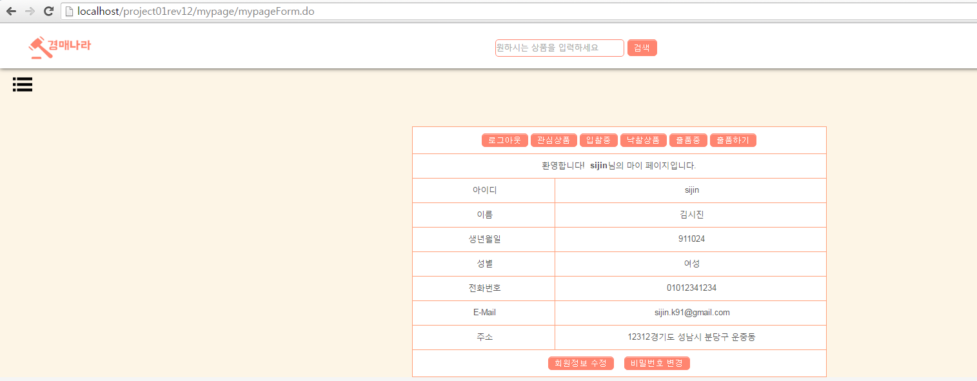
상세 화면
마이 페이지 메인에서 회원정보 확인가능
select m_name, phone, email, jumin, address, gender, reg_date from members where m_id = ?
현재 로그인한 아이디(sesssionScope.id)를 넘겨서
회원정보를 가져와 출력
7. 마이 페이지

Slide 38
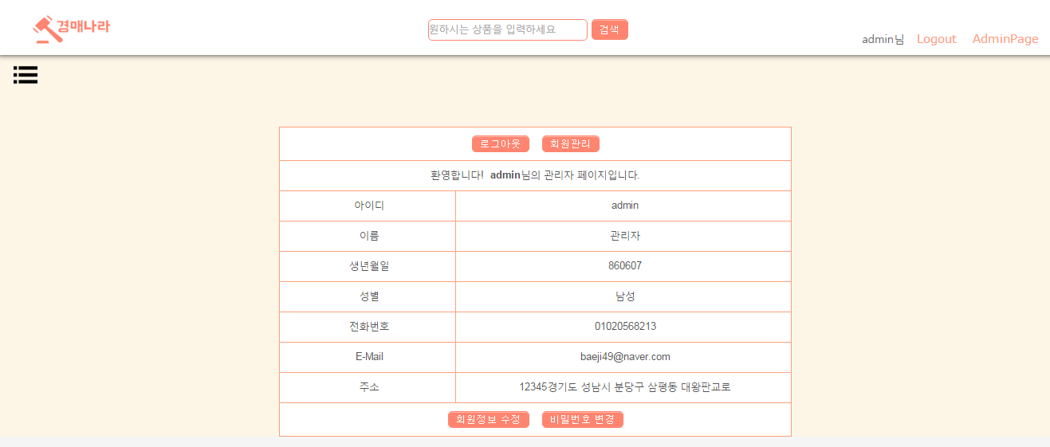
상세 화면
8. 관리자 페이지 - 회원관리
Notes:
관리자 페이지에서 회원관리버튼을 클릭하면

Slide 39
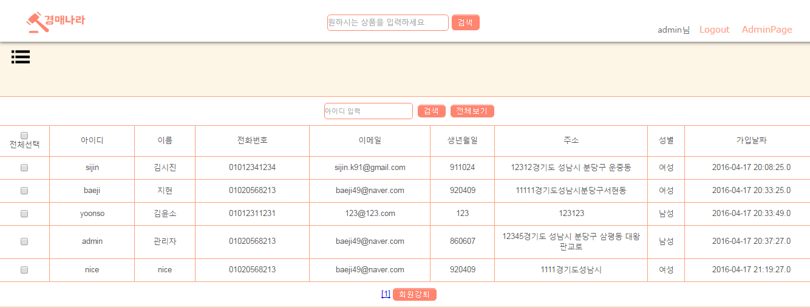
상세 화면
8. 관리자 페이지 - 회원관리
회원 테이블 delete
public void memberLeave(String[] m_id)
// 체크박스로 선택한 회원 아이디를 배열로 받아서 for문을 이용하여 delete 해줌
sb = new StringBuffer();
sb.append("DELETE FROM MEMBERS WHERE");
for(int i=0;i<m_id.length;i++){
sb.append("(M_ID=?) ");
if(i<m_id.length-1){ sb.append("OR ");}
}
Notes:
관리자 페이지에서 회원관리버튼을 클릭하면 회원정보를 볼 수 있는 페이지가 나오고, 체크박스를 선택해서 회원강퇴를 누르면 memberLeave메소드가 실행된다.

Slide 40
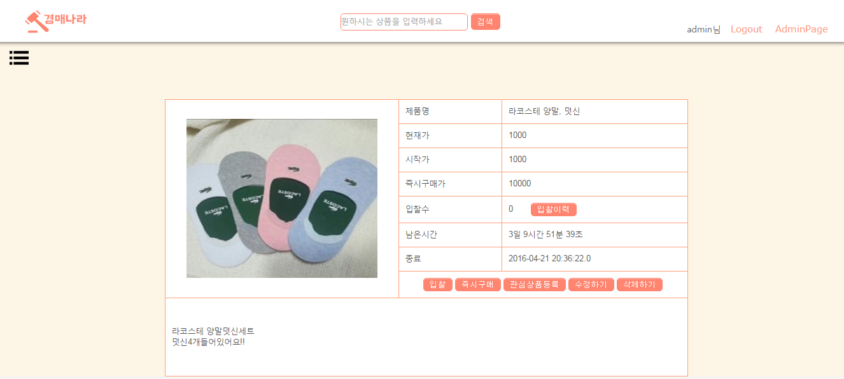
상세 화면
9. 관리자 페이지 - 상품관리
Notes:
상품관리의 경우 해당상품을 검색해서 상세보기 페이지로 들어가면, 수정하기 삭제하기 버튼이 생깁니다.
세션아이디가 상품등록한 아이디와 같거나 관리자인 경우에만 수정하기/삭제하기 버튼이 보입니다.

Slide 41
프로젝트 개요
DB 설계
구조도
상세 화면
시연

Slide 42
http://221.141.152.19/project01rev12/main/mainForm.do

Slide 43
감 사 합 니 다

